Slide 1

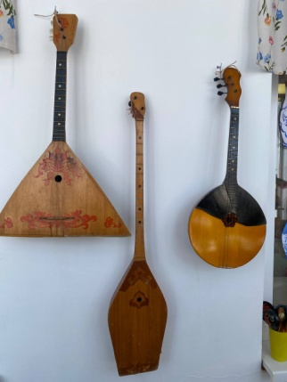
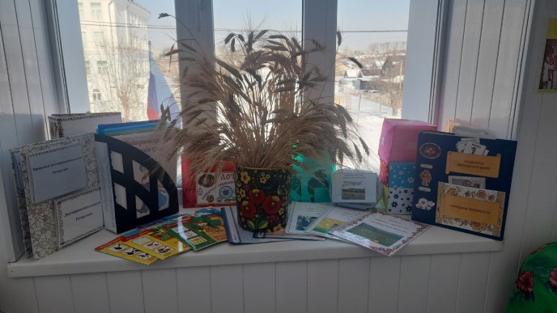
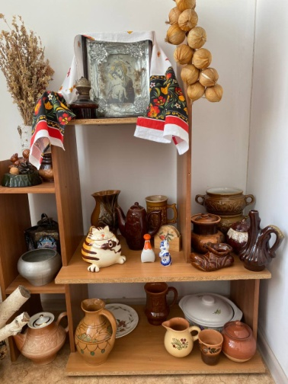
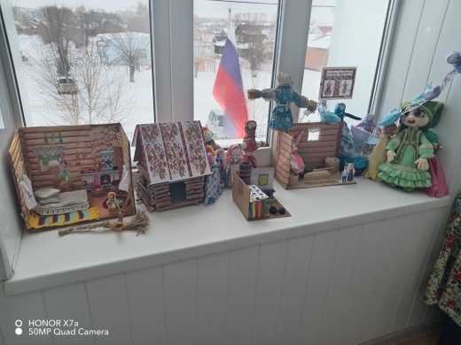
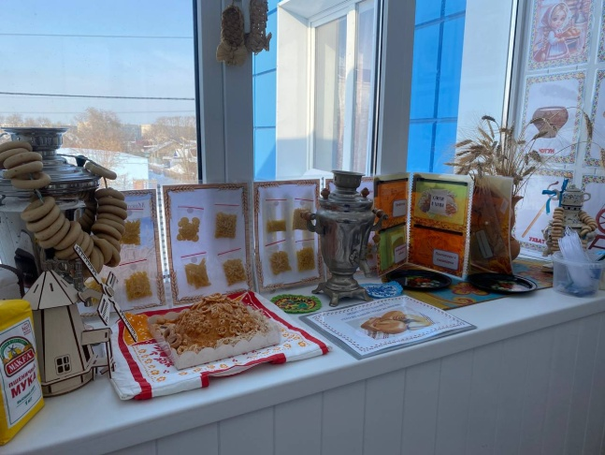
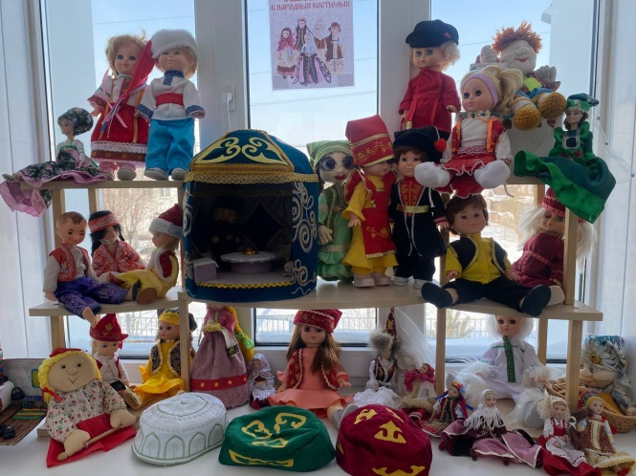
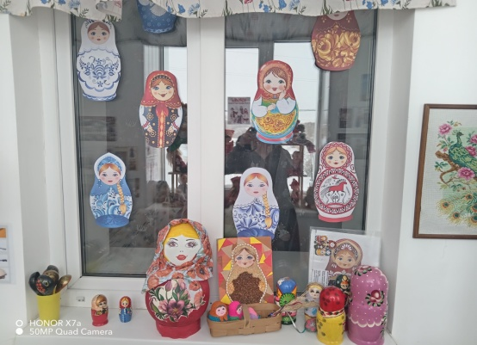
Мини – музей «Русская изба»
МОАУ «СОШ №5 г. Орска» дошкольные группы

Slide 2
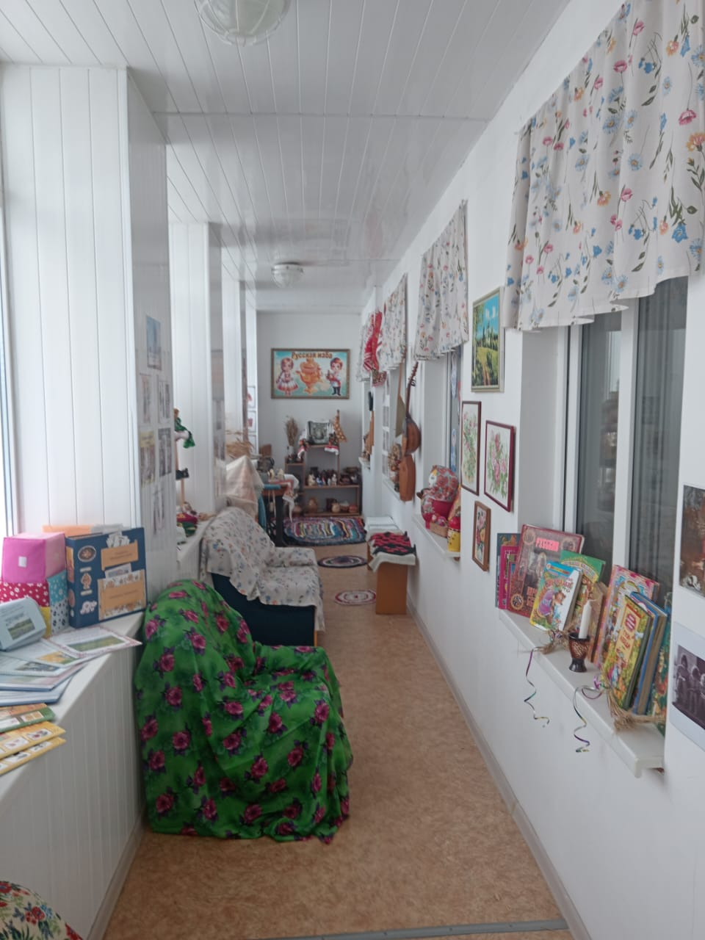
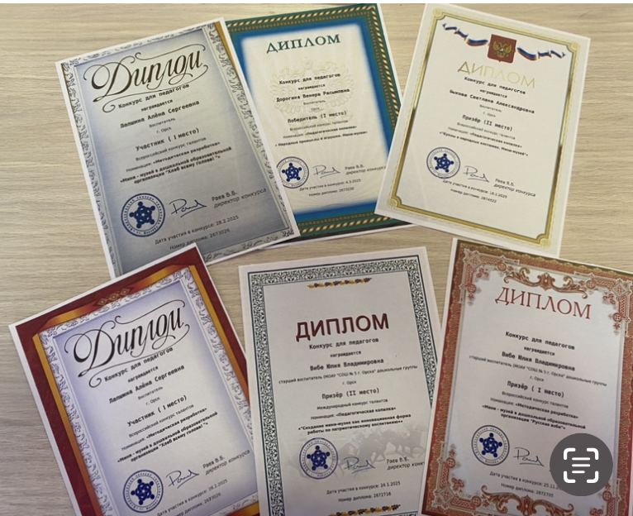
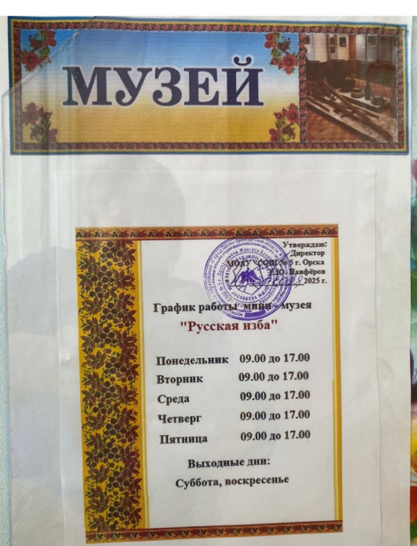
Музей был создан и открыт 01 апреля 2024 г.
Коллекции находящиеся в музее:
- коллекция кукол в национальных костюмах
- коллекция национальных музыкальных инструментов
(балалайка, домра, домбра)
- коллекция предметов быта
(прялка, швейная машинка, угольный утюг, глиняная посуда)
-коллекция мучных изделий
- коллекция «Русская матрешка»
- дидактические игры

Slide 3
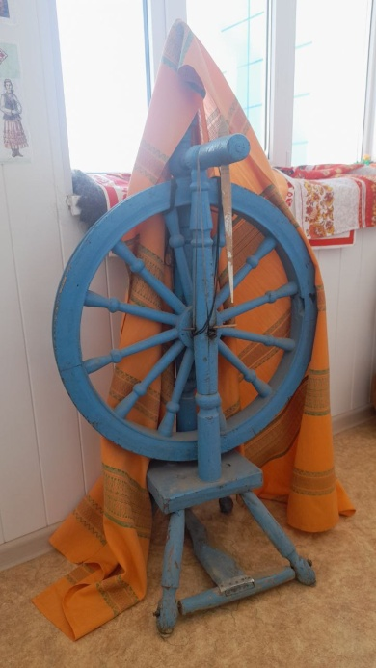
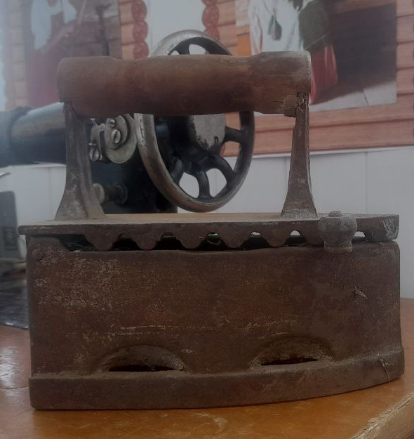
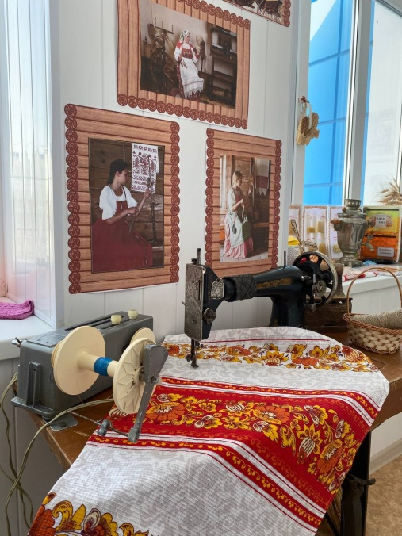

«Предметы быта в русской избе»
Наш музей, с помощью родителей, пополнился предметами быта, которые в русских избах служили хозяйкам.
Прялка (ножная)приспособление для получения нити путем прядения. Принесла семья: Бунины.
Утюг на углях Эти утюги использовали с ХVII веке в Российском государстве.
Принесла семья Кожиных.
Прялка электрическая Вырабатывает пряжу из чесаной шерсти, пуха и синтетических волокон, а также скручивает две нити в одну. Принесла семья Идрисовых
Домашняя утварь Крынки, Кувшин , Керосиновая лампа, Утятница, Горшок. Чугунок. Принесли родители.

Slide 4
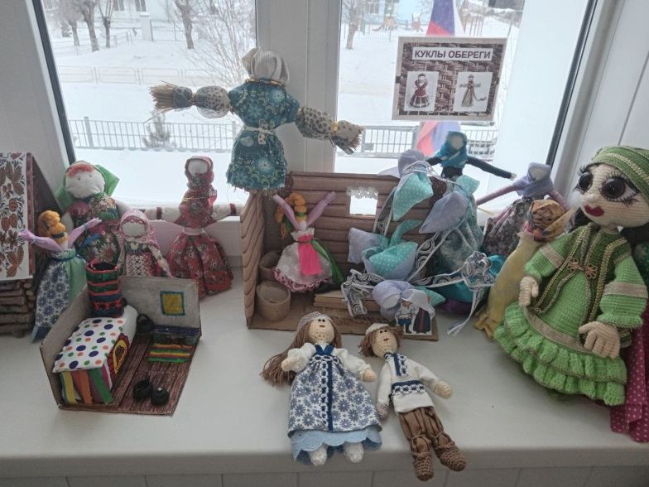

«Куклы в национальных костюмах»
С помощью неравнодушных родителей, наш музей пополнился большой коллекцией кукол в национальных костюмах. Таким образом дети знакомятся с народностями проживающими на территории России, а так же с особенностями их национальных костюмов.

Slide 5
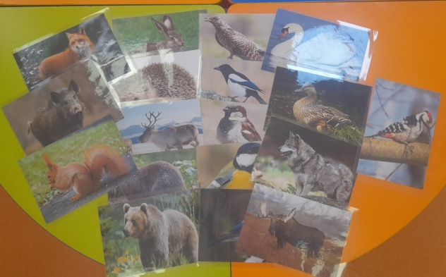
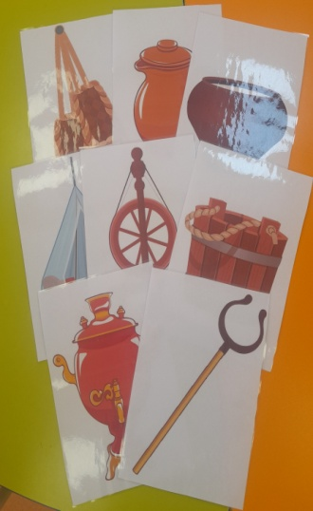
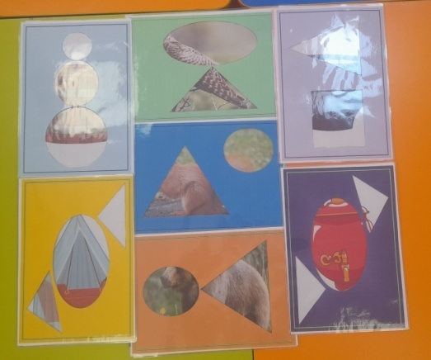
Дидактические игры в музее
Пособие «Замочная скважина». Игра «Животные и птицы России», «Предметы быта»
Цель:
- развитие внимания, целостного восприятия и воображения, знакомство с животными и птицами, обитающими на территории России.
- знакомить с предметами быта, которые использовались в старину.
Ход игры:
Ребенку предлагается картинка с изображением животного, птицы или предметом быта, прикрытая сверху листом бумаги с прорезью. Рассматривая сквозь нее изображение, ребенок должен его узнать и назвать. Т.о мы знакомимся с животными и птицами России и предметами быта.

Slide 6
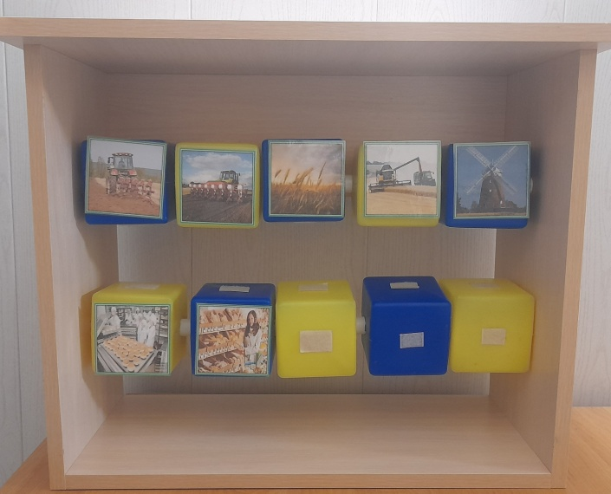
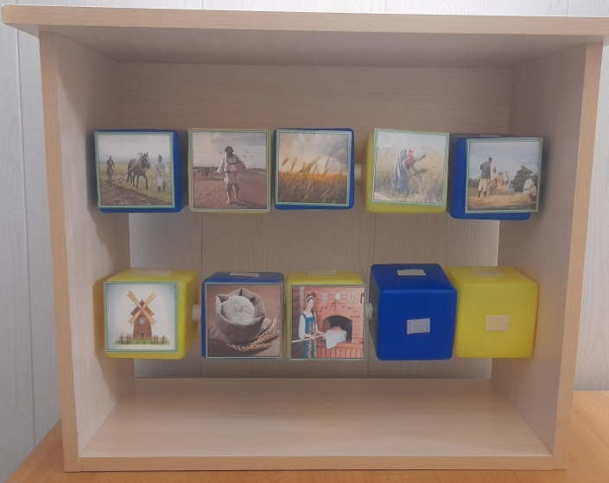
Д/И «Откуда пришел хлеб»
Цель игры:
- Познакомить детей с процессом выращивания хлеба. (раньше и в наши дни)
- Дать представление о том, как хлеб пришел к нам на стол.
- Расширить знания у детей о содержание труда людей, на их слаженность и взаимопомощь в работе.
Воспитывать у детей бережное отношение и уважение к хлебу и людям, вырастившим его.
Ход игры:
Сначала мы рассматриваем картинки и выстраиваем их в правильной последовательности. (как хлеб приходит к нам на стол сейчас и как приходил раньше)
Затем сравниваем, какая техника используется сейчас, и какая раньше. (Раньше, запряженная лошадь тянула плуг, которым управлял пахарь, сейчас это делает трактор. Раньше хлеб сеял сеятель вручную, сейчас машина – сеялка).
1. «Найди ошибку». Картинки находятся в неправильной последовательности. Дети должны найти ошибку и исправить ее.
2. «Найди недостающую картинку». Я раскладываю перед детками последовательный ряд картинок, но каких-то картинок не хватает. Дети должны сказать чего не хватает.
3. «Как приходит хлеб на стол». Дети делятся на две команды. Одна команда составляет ряд и рассказывает, как хлеб приходил на стол раньше, а другая – как хлеб приходит сейчас.

